Slide 1
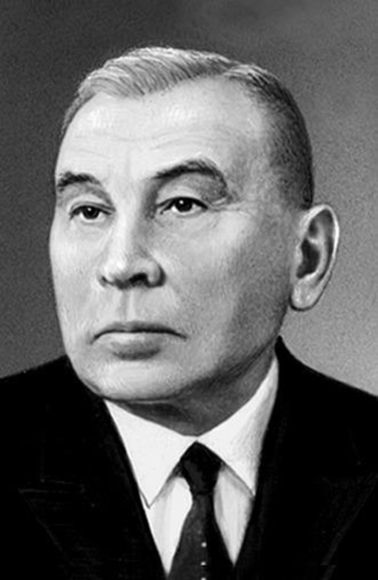
Занков
Леонид Владимирович
23.04.1901 – 27.11.1977
Советский психолог-дефектолог;
Создатель дидактической системы для всестороннего развития личности

Slide 2
1918 - начал работать учителем сельской школы в Тульской области.
1919 года — воспитатель и заведующий сельскохозяйственными колониями, сначала в Тамбовской, затем — в Московской области.
1925 окончил факультет общественных наук МГУ.
С 1929 года ведёт научно-исследовательскую работу в НИИ дефектологии, которая продолжается до 1951 года.
1935 - организовал первую в СССР лабораторию специальной психологии.
1942 - защитил докторскую диссертацию на тему «Психология воспроизведения».
С 1944 по 1947 год занимал пост директора НИИ дефектологии.
1945 -избран членом-корреспондентом АПН РСФСР.
1955 - избран действительным членом АПН РСФСР.
После реорганизации академии в 1968 году он был избран действительным членом АПН СССР.
В 1951 году Леонид Занков был назначен заместителем директора по науке НИИ теории и истории педагогики АПН, в котором он работал до 1955 года. Затем он возглавил лабораторию в этом институте до своей смерти.
Автор развивающей системы обучения Занкова.

Slide 3
Вклад ученного-дефектолога в специальной педагогике:
Автор первых в СССР фундаментальных трудов по дефектологии.
Описал принципы развивающего обучения.
Впервые заговорил о том, что стоит создать классификацию умственной отсталости.
Многие теоретические положения, сформулированные в трудах Л. В. Занкова, легли в основу разработки основных проблем дефектологии.
Разработал оригинальную систему развивающего обучения.
Исследовал возможности обучения детей с дефектами в развитии, нарушением слуха, немых и пониженным уровнем концентрации.

Slide 4
Ученик Льва Семеновича Выготского;
Проводил экспериментальные исследования развития аномальных детей, в которых выявлялись условия эффективного их обучения;
Настольная книга учёного — поэма «Евгений Онегин» Александра Пушкина. Он мог её не только ежедневно перечитывать, но и цитировать наизусть;
В 1943–1944 годах Л. В. Занков руководил группой научных сотрудников института, которая вела работу в специальных госпиталях черепно-мозговых ранений по восстановлению речи у раненых бойцов;
Будучи много лет директором Института дефектологии, учёный ни разу не зашёл в институтскую столовую. Он неизменно приносил завтрак с собой и вкушал его в одиночестве в кабинете на накрахмаленной салфетке.

Slide 5
От сложного – к простому
В первом классе оценки не ставят
Целостная картина мира
Факты о системе Занкова.
Роль внеклассной работы
Требования к учителю
Дискуссии на уроке
Объяснить способ обучения

